Slide 1
SENSIBILISATION CYBERSécurité
Exemples
Confidentiel – reproduction interdite
09/08/2022

Slide 2

Cybermois Les Cyber rencontres
Les mots de passe, comment vivre avec ?
Les mots de passe, comment vivre avec ?
AoÛt 2022 – CONFIDENTIEL – REPRODUCTION INTERDITE

Slide 3


L’importance d’avoir un mot de passe robuste
Type de mot de passe | Temps machine pour trouver un MdP
Un mot facile à saisir, ex: azerty ou 654321 | 2 millisecondes
Le nom de votre chien, ex : rex | 15 millisecondes
Un nom commun, ex : novembre | 23 millisecondes
Un mot avec une substitution triviale de lettre par chiffre, ex: L4sVeg4s | 920 millisecondes
Une suite de chiffres usuelle pour vous : une date ou un code postal | 2 secondes
Une suite de caractères au hasard : p%9y#k&yFm? | 90 millions de siècles
4 mots choisis au hasard : location immeuble jardin parking | 3 700 milliards de siècles
Eviter d’y inclure : votre nom, prénom, code postal, date et année de naissance
Privilégier l’utilisation de phrases secrètes au lieu de simples mots de passe
Exemple 1 : CeciEst1MotdeP4sseDeTest!
Exemple 2 : JeMange5fruits&légumes/jour
Notes:
Depuis longtemps, nous avons été conditionnés pour choisir des mots de passe difficiles à mémoriser, qui sont en même temps faciles à deviner par les ordinateurs.
En effet, on utilise fréquemment des mots de passe basés sur des choses dont on peut se rappeler telles que des noms, des emplacements, des dates ou bien juste des noms communs.
Le tableau ci-dessous revient sur la durée nécessaire pour qu’un ordinateur devine votre mot de passe selon sa nature :

Slide 4
Mot de passe - Les bonnes pratiques
1
On évite la suite numérique, même à 10 chiffres ! : 0123456789
2
Sur mobile aussi on muscle son mot de passe (6 caractères min.) avec ou sans biométrie et on met un verrouillage auto
3
Dans le doute, on ne s’abstient pas, on change de MdP
4
On évite le recyclage ! On s’interdit d’utiliser le même mot de passe pour tous nos comptes
5
Un mot de passe, c’est comme sa brosse à dent, c’est personnel !
6
Activer la double authentification, pour être doublement confiant
7
Quand on a plein de lingots (ou de Bitcoins), on les met au coffre, les MdP c’est pareil

Slide 5
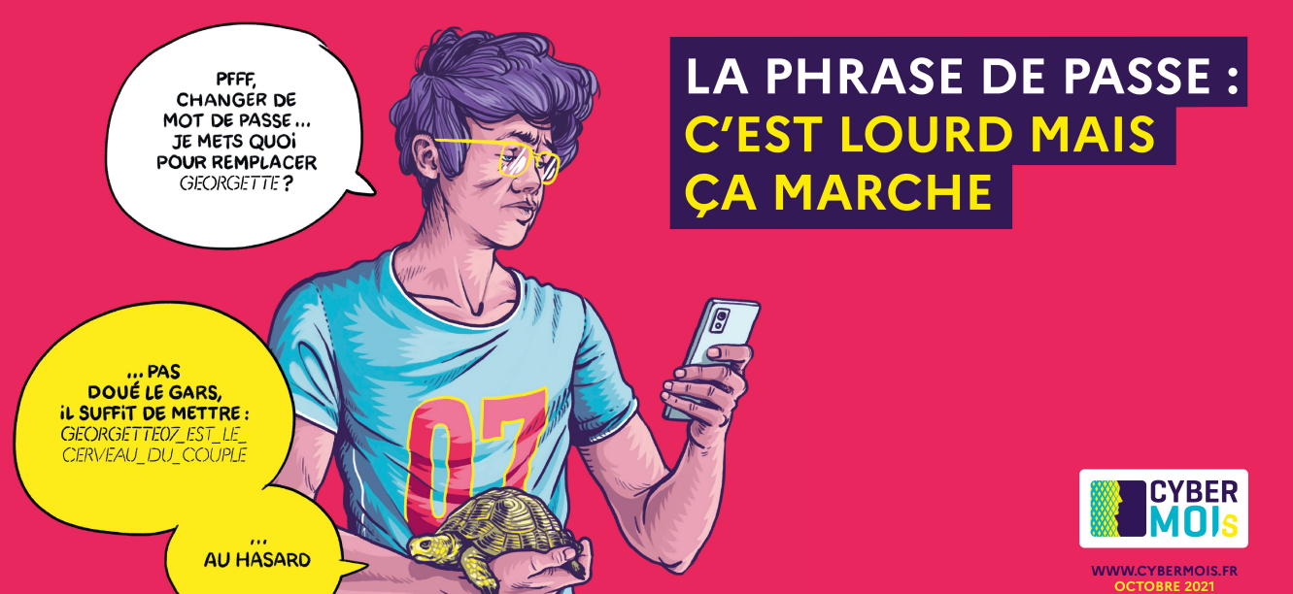

Cybermois Les Cyber rencontres
Les mots de passe, comment vivre avec ?
Gestionnaire de mot de passe
AoÛt 2022 – CONFIDENTIEL – REPRODUCTION INTERDITE

Slide 6

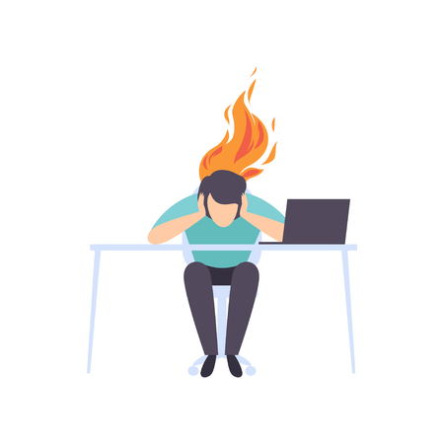
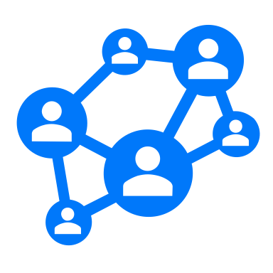
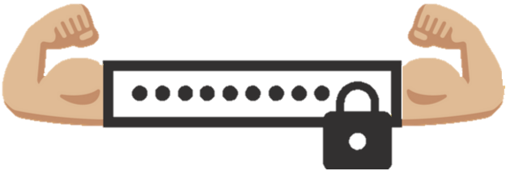





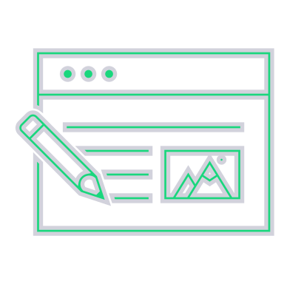
Gestionnaire de mots de passe
Pourquoi faire ?
Stockez tous vos mots de passe professionnels à un seul endroit et ne retenez
qu’un seul mot de passe
Les avantages
Ne plus mémoriser tous vos mots de passe
Possibilité de générer des mots de passe très compliqués
Garder un inventaire de toutes vos identités en ligne
Plus besoin de saisir vos mots de passe
Procédure bientôt disponible dans l’espace « Sécurité de l’Information » sur l’intranet
Notes:
Pourquoi faire ?
Stockez tous vos mots de passe professionnels à un seul endroit et ne retenez qu’un seul mot de passe
Les avantages :
Vous n’aurez plus à mémoriser tous vos mots de passe
Vous pouvez générer des mots de passe très compliqués
Ils vous permettent de garder un inventaire de toutes vos identités en ligne
Vous n’auriez plus à saisir vos mots de passe

Slide 7
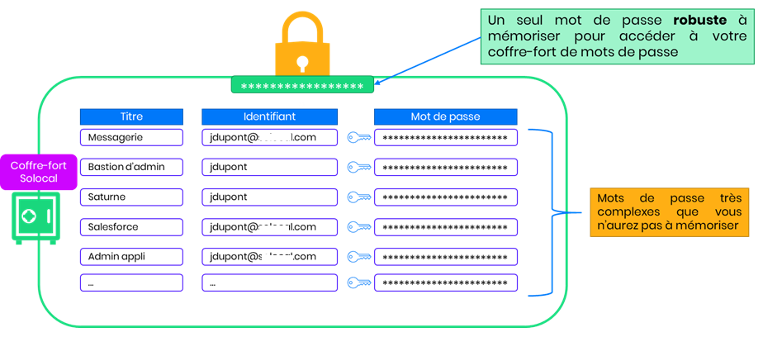





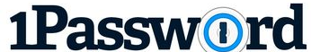
Gestionnaire de mot de passe Comment ca marche ?
Un seul mot de passe robuste à mémoriser pour accéder à votre coffre-fort de mots de passe
Recommandation de l’outil KeePass :
Gratuit
Certifié par l’ANSSI
Procédure d’utilisation bientôt sur l’intranet
Veuillez saisir le mot de passe adéquat pour accéder aux données de votre coffre-fort
******************
Titre
Identifiant
Mot de passe
Messagerie
jdupont@ENTREPRISE.com
***********************
Coffre-fort ENTREPRISE
Bastion d’admin
jdupont
***********************
Saturne
jdupont
***********************
Mots de passe très complexes que vous n’aurez pas à mémoriser
Salesforce
jdupont@ENTREPRISE.com
***********************
Admin appli
jdupont@ENTREPRISE.com
***********************
Comment ca marche ?
Pour saisir son mot de passe sur son compte applicatif, M. Dupont procède comme suit :
Il ouvre son coffre fort de mot de passe
Clique droit -> Copie du mot de passe nécessaire dans son coffre-fort
Colle le mot de passe au niveau du champ de l’application utilisée
Privilégier l’utilisation de deux coffres-forts distincts entre usage pro et perso
…
…
***********************

Slide 8





Passwordless – Une évolution logique
Ne plus avoir à utiliser des mots de passe et être plus sécurisé
Reconnaissance faciale :
La caméra de l’ordinateur/smartphone est capable de vous reconnaitre pour être déverrouillé et pour vous connecter à divers services
Empreinte digitale :
Si votre terminal dispose d’un lecteur d’empreintes, un simple toucher vous permettra de vous authentifier sur votre session
Code associé à votre ordinateur
Les avantages
C’est (très) rapide !
Cela répond à de grands standards de sécurité (NIST 800-63)
Vous devenez invincibles aux attaques par phishing
Vous n’aurez plus à mémoriser plusieurs mots de passe
Disponible chez ENTREPRISE sur certains portables / pilote en cours
Notes:
Ne plus avoir à utiliser des mots de passe et être plus sécurisé
Se base sur :
Reconnaissance faciale : en utilisant la caméra, votre ordinateur/smartphone est capable de vous reconnaitre pour être déverrouillé et pour vous connecter à divers services par la suite
Empreinte digitale : pour peu que votre terminal dispose d’un lecteur d’empreintes, un simple toucher vous permettra de vous authentifier sur votre session
Code associé à votre ordinateur
Les avantages
C’est (très) rapide !
Cela répond à de grands standards de sécurité (NIST 800-63)
Vous devenez invincibles aux attaques par phishing
Vous n’aurez plus à mémoriser plusieurs mots de passe

Slide 9
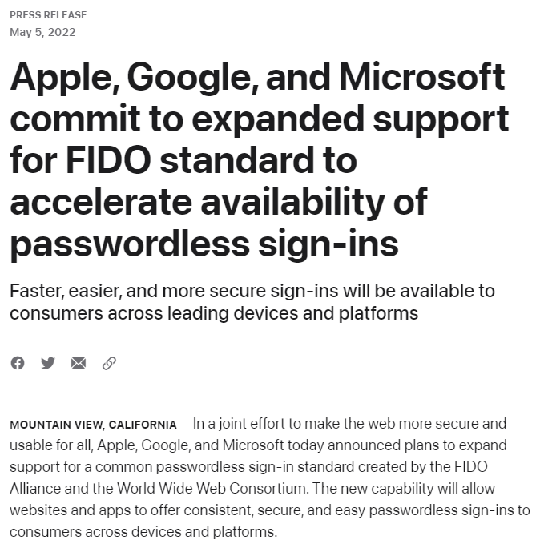
Passwordless – Windows Hello for Business
Les grands du numérique (Google, Microsoft, Apple) sont alignés sur l’adoption de l’authentification passwordless qui permettrait une réduction drastique du risque de vol de mot de passe.
Cette mesure de protection serait à mettre en place en parallèle de l’authentification forte (utilisation du double facteur d’authentification).
Chez ENTREPRISE, l’approche passwordless se fera avec « Microsoft Hello for Business » qui se base sur :
Un PIN défini par l’utilisateur
L’empreinte digitale ^{(*)}
La reconnaissance faciale ^{(*)}
https://www.apple.com/newsroom/2022/05/apple-google-and-microsoft-commit-to-expanded-support-for-fido-standard/
^{(*)} : Uniquement sur les appareils supportés
Notes:
Ne plus avoir à utiliser des mots de passe et être plus sécurisé
Se base sur :
Reconnaissance faciale : en utilisant la caméra, votre ordinateur/smartphone est capable de vous reconnaitre pour être déverrouillé et pour vous connecter à divers services par la suite
Empreinte digitale : pour peu que votre terminal dispose d’un lecteur d’empreintes, un simple toucher vous permettra de vous authentifier sur votre session
Code associé à votre ordinateur
Les avantages
C’est (très) rapide !
Cela répond à de grands standards de sécurité (NIST 800-63)
Vous devenez invincibles aux attaques par phishing
Vous n’aurez plus à mémoriser plusieurs mots de passe

Slide 10
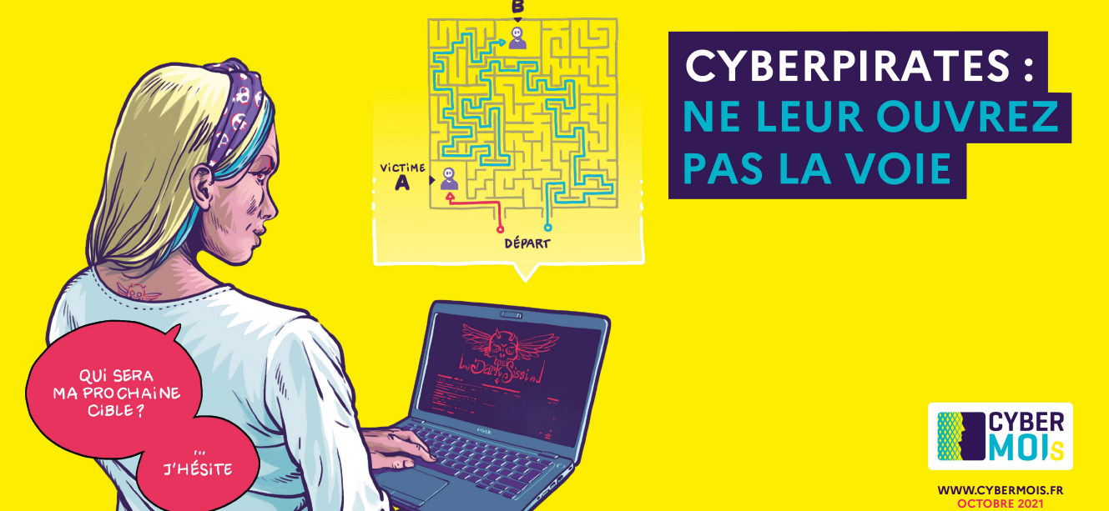

Cybermois Les Cyber rencontres
Les mots de passe, comment vivre avec ?
Les bonnes pratiques
AoÛt 2022 – CONFIDENTIEL – REPRODUCTION INTERDITE

Slide 11



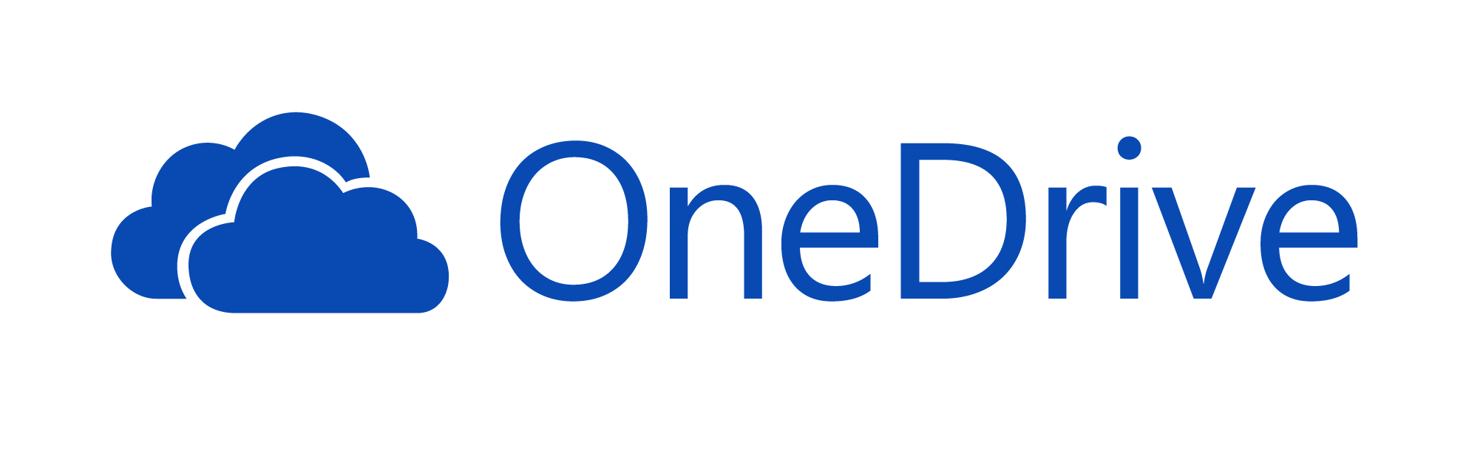

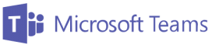


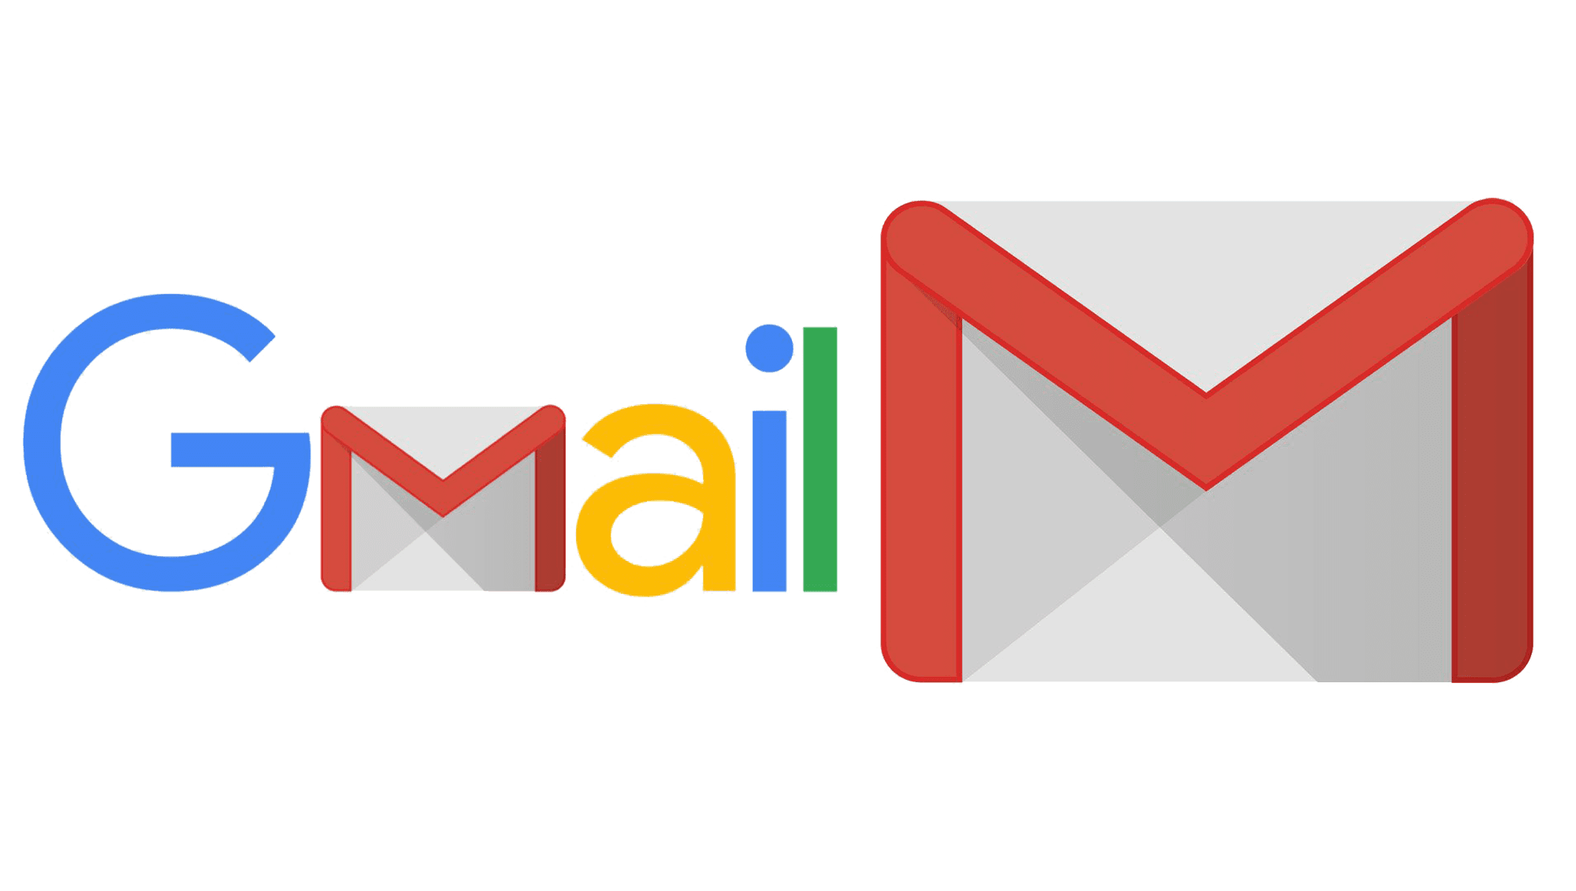
Filtrage des fichiers manipulés
➔ Depuis l’attaque de février, certains types de fichiers sont bloqués systématiquement lors d’envoi de mail ou téléchargement comme les anciennes extensions Office :
Privilégiez l’échange de fichiers par des solutions fournies par l’entreprise comme Outlook/OneDrive et la mise en place de groupes Teams temporaires
N’utilisez pas des solutions telles que Dropbox ou WeTransfer et l’utilisation de boites de messagerie personnelles pour des besoins professionnels
« .doc », « .docm » « .xls », « xlsm » « .ppt », « .pptm »
« .docx » « .xlsx »
« .pptx »
Notes:
Certains types de fichiers sont largement utilisés pour véhiculer des charges malicieuses visant la compromission de votre ordinateur, pour ensuite réaliser une infection plus large portant sur les autres ordinateurs et serveurs de ENTREPRISE.
Depuis l’attaque de février, certains types de fichiers sont bloqués systématiquement lors d’envoi de mail ou téléchargement comme les anciennes extensions Office :
➔ Il est nécessaire de privilégier l’échange de fichiers par des solutions fournies par l’entreprise comme Outlook/OneDrive et la mise en place de groupes Teams temporaires.
N’utilisez pas des solutions telles que Dropbox ou WeTransfer et l’utilisation de boites de messagerie personnelles pour des besoins professionnels.

Slide 12
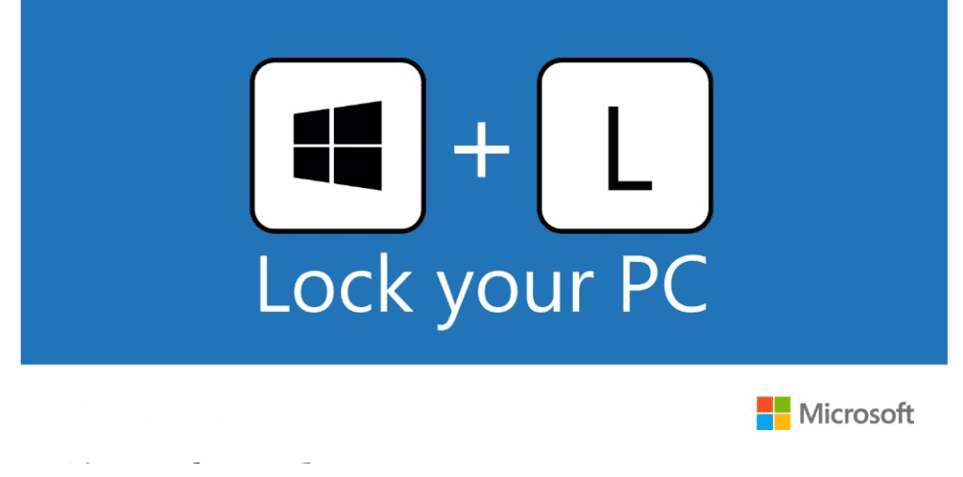
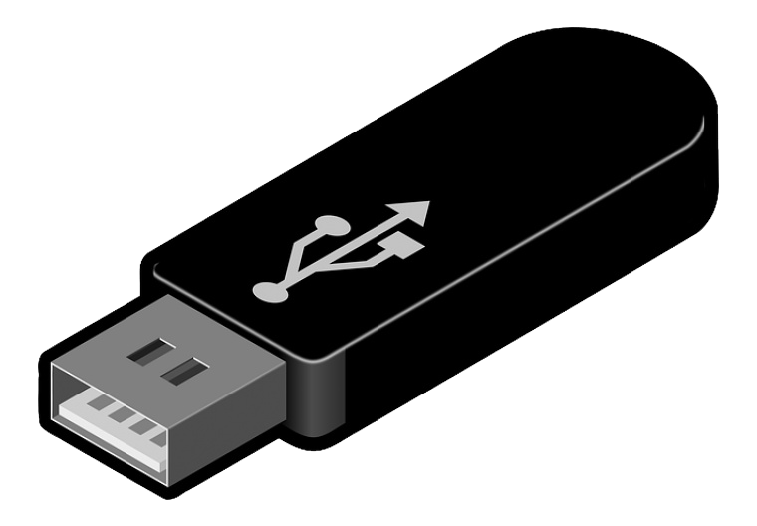


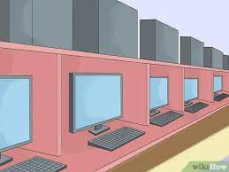
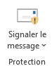
Les bonnes pratiques en entreprise
Prenez l’habitude de verrouiller votre ordinateur au cours de chaque absence (même pour un bref instant)
Synchroniser continuellement les documents importants et critiques sur OneDrive
Utilisez votre adresse électronique ENTREPRISE uniquement pour un usage professionnel
Evitez l’utilisation de clés USB ou de disques de stockage externes
Installez les mises à jour dès réception de la notification de leur disponibilité sur votre poste de travail
➔ N’utilisez pas des ordinateurs à disposition dans les cybercafés ou en libre service

Slide 13
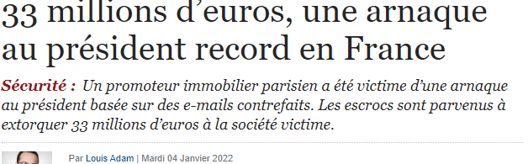
Les attaques par phishing
Malgré les multiples briques de protection mises en place, certaines attaques arrivent toujours à passer pour atteindre vos boites de messagerie.
La solution : A travers cette session ainsi que les communications/formations cybersécurité, nous visons à vous apporter quelques réflexes qui pourraient vous permettre d’éviter de vous faire piéger.
https://www.zdnet.fr/actualites/33-millions-d-euros-une-arnaque-au-president-record-en-france-39934933.htm

Slide 14
Exercice Phishing Game

Slide 15
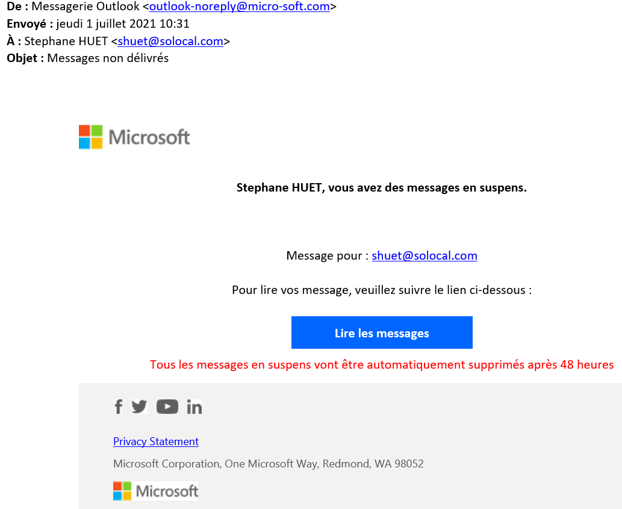

Exemples de mail Phishing ou légitime?
Phishing
https://sharepointen.com/dkim/ljgzdfl...

Slide 16
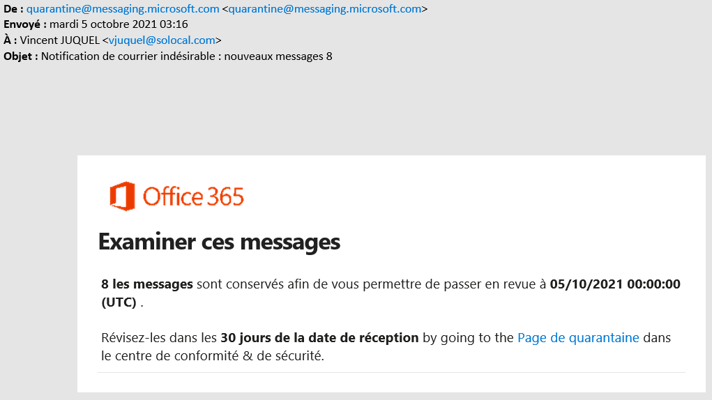

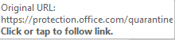

Exemples de mail Phishing ou légitime?
Légitime

Slide 17
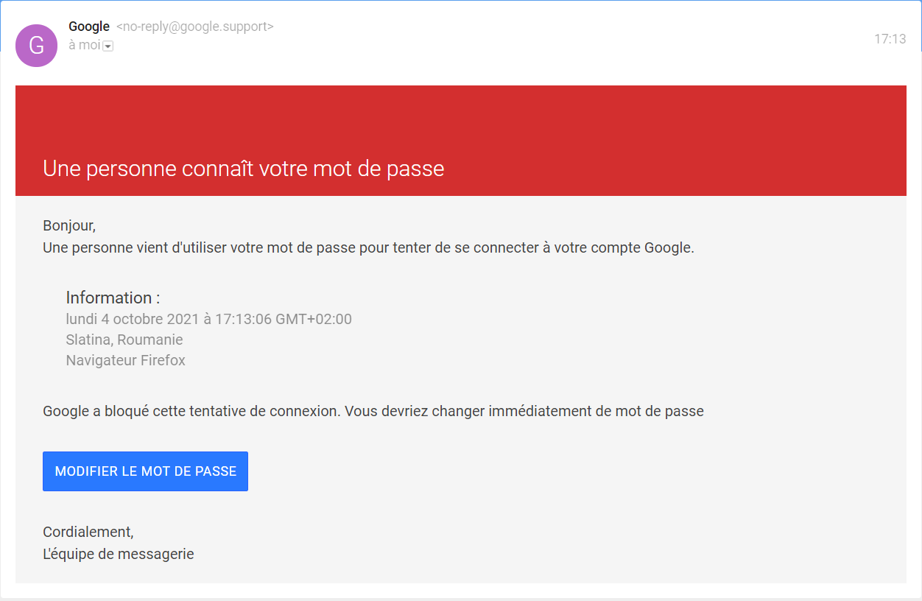
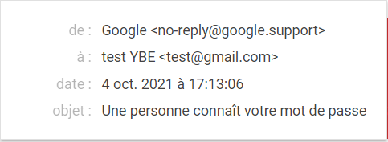
Exemples de mail Phishing ou légitime?
Phishing

Slide 18
Explication d’une URL
https://blog.ENTREPRISE.com/menu/Optim#1
Protocol
S=sécurisé
Sous-domaine
Domaine
Extension
Top level domain
.fr .net .io ….
Catégorie et Page

Slide 19
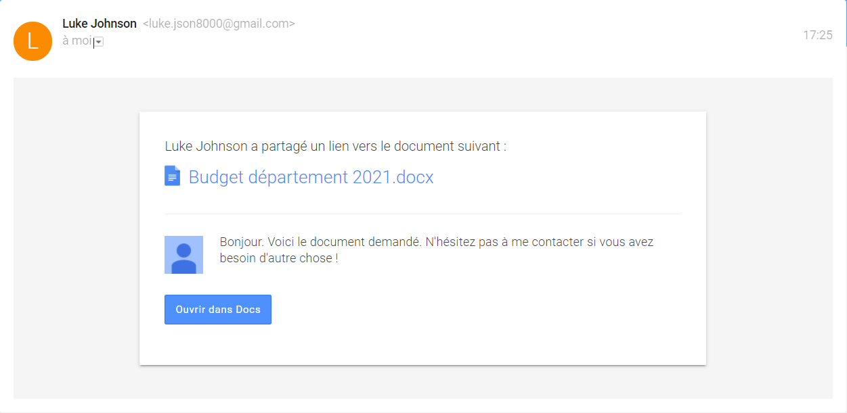
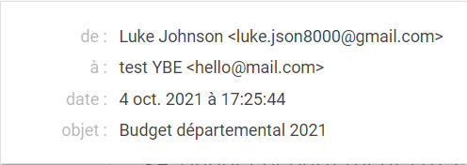
Exemples de mail Phishing ou légitime?
Phishing

Slide 20
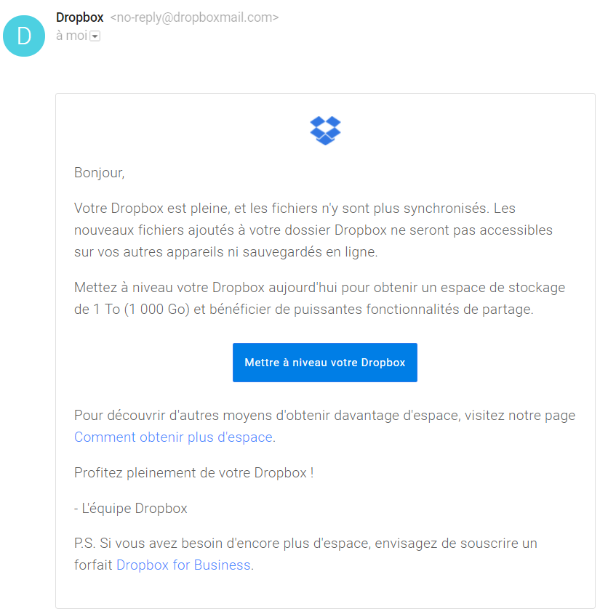
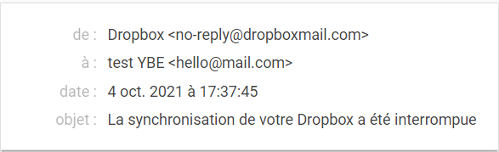
Exemples de mail Phishing ou légitime?
Légitime

Slide 21
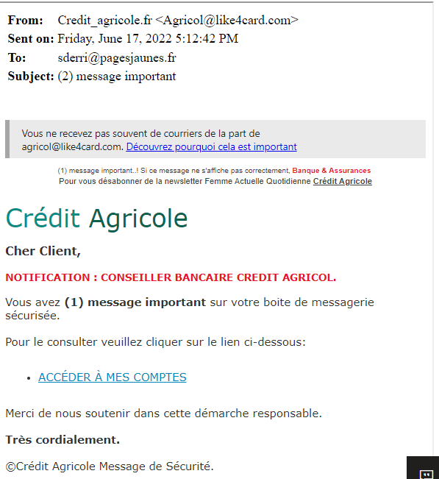
Exemples de mail Phishing ou légitime?
Phishing

Slide 22
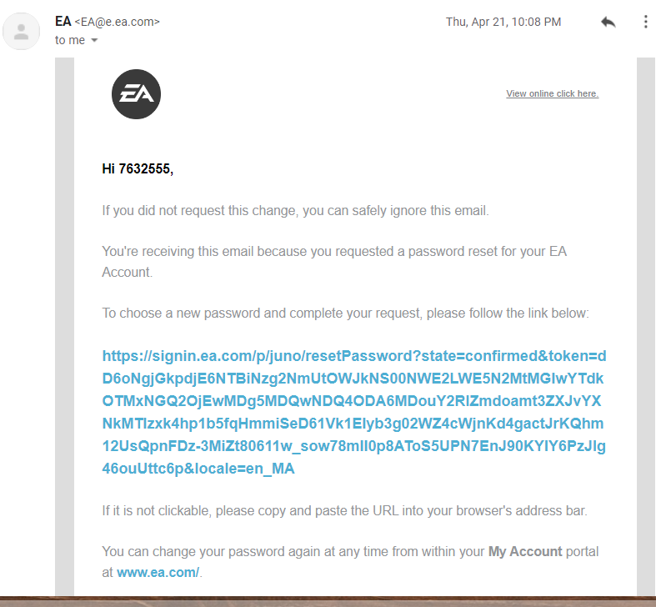
Exemples de mail Phishing ou légitime?
Légitime

Slide 23
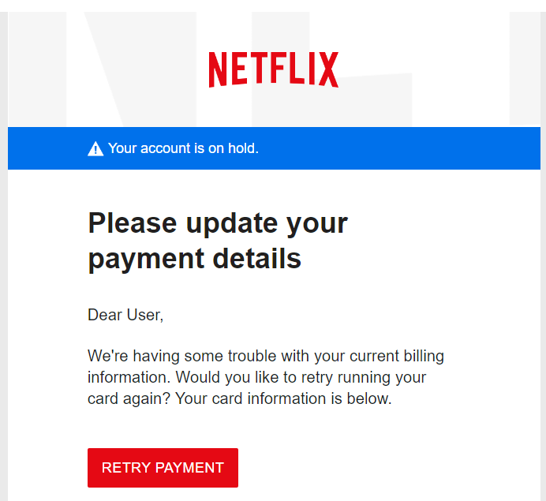
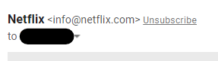
Exemples de mail Phishing ou légitime?
Phishing

Slide 24
Quiz

Slide 25
Question 1
Parmi les fichiers suivants reçus par courriel, lesquels sont sans risque pour un ordinateur ?
Un fichier texte seul: Travail.txt
Un fichier image: Travail.exe
Un fichier de traitement de texte: Travail.doc
Un fichier compressé: Travail.zip

Slide 26
Question 2
Parmi les mots de passe suivants, lequel est le plus sécurisé ?
Caroline
24031988
UV67!rv@O
je pars au travail à 9H par train

Slide 27
Question 3
Parmi les types de fichiers suivants, quels sont ceux qui sont susceptibles de contenir des virus?
Zip
exe
jpg
xls
docx

Slide 28
Question 4
Parmi les affirmations suivantes à propos d'un virus informatique, lesquelles sont vraies ?
Il ne pourra jamais s'installer si l'ordinateur possède un anti-virus
II peut utiliser le réseau pour se propager
Il ne s'attrape que par la messagerie électronique
Il détruit systématiquement tous les fichiers du disque dur
II peut prendre le contrôle de l'ordinateur

Slide 29
Question 5
Lorsque je suis en déplacement à l'extérieur de l'entreprise, comment puis-je continuer à participer à la sécurité de mon entreprise (choisissez la réponse la plus précise) ?
En désactivant l'anti-virus, pour ne pas consommer
En installant un antivirus plus efficace
En réalisant moi-même des « scan antivirus » sur mon poste
En utilisant mon poste de travail à l'abri des regards indiscrets, et en n'installant aucun logiciel non autorisé sur mon poste

Slide 30
Question 6
Vous recevez un e-mail en anglais d'une personne que vous ne connaissez pas...
Vous le lisez, vous n'ouvrez pas la pièce jointe mais vous cliquez sur un lien
Vous le lisez et vous ouvrez la pièce jointe (y'a pas de risque!)
Vous le supprimez directement
Vous le signaler immédiatement à l’équipe sécurité ou via le plugin Outlook

